Slide 1
T.C. Beykent Üniversitesi
Online Erasmus Başvurusu Nasıl Yapılır?

Slide 2
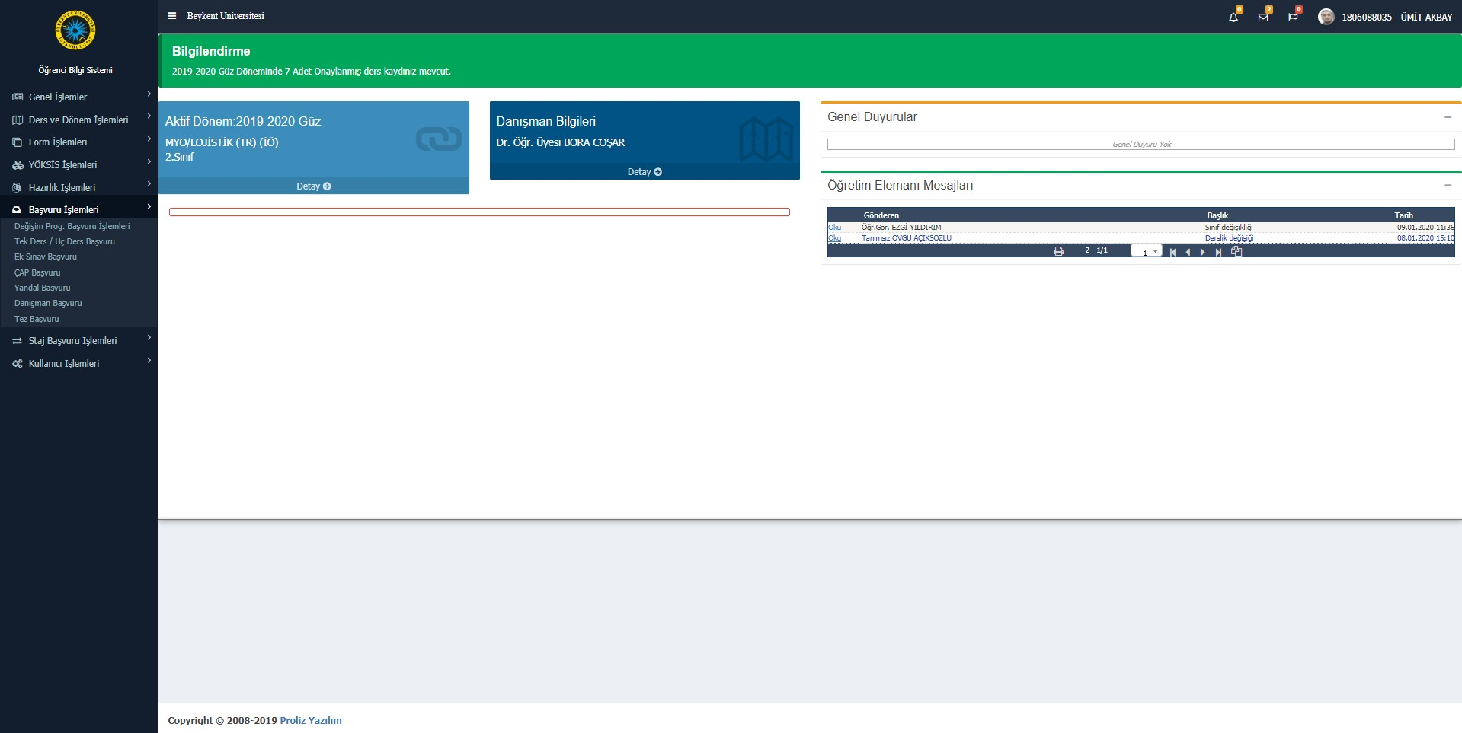
1. Öğrenci sisteminde sol taraftaki menü de yer alan «Başvuru İşlemleri Değişim Prog. Başvuru İşlemleri»
sayfasından başvuru işlemlerine başlayabilirsiniz.

Slide 3
2. Açılan sayfada başvuru yapmak istediğiniz Erasmus + Hareketliliği’ne karar verdikten sonra ilgili hareketliliğin sağ
tarafında yer alan «Başvuru Yap» butonuna tıklayarak başvuru işlemlerinize devam etmelisiniz.

Slide 4
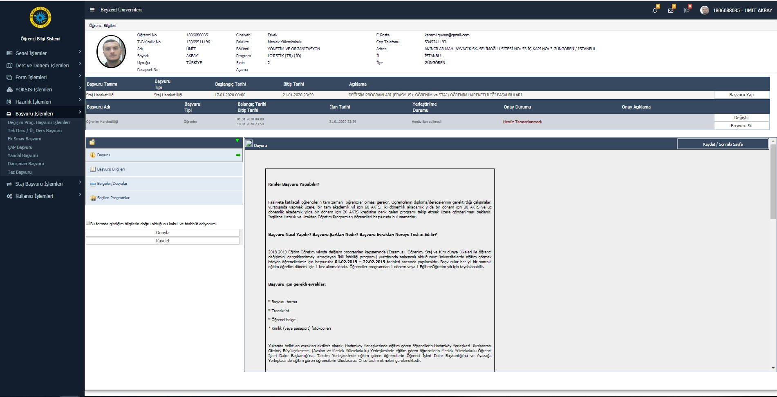
3. Başvuru yapılacak hareketlilik seçildikten sonra duyuru sayfası açılmaktadır. Başvuru bilgilerine ve anlaşmalarımıza duyuru sayfasından ulaşabilirsiniz. «Kaydet / Sonraki Sayfa» butonu ile işlemlerinize devam etmelisiniz.

Slide 5
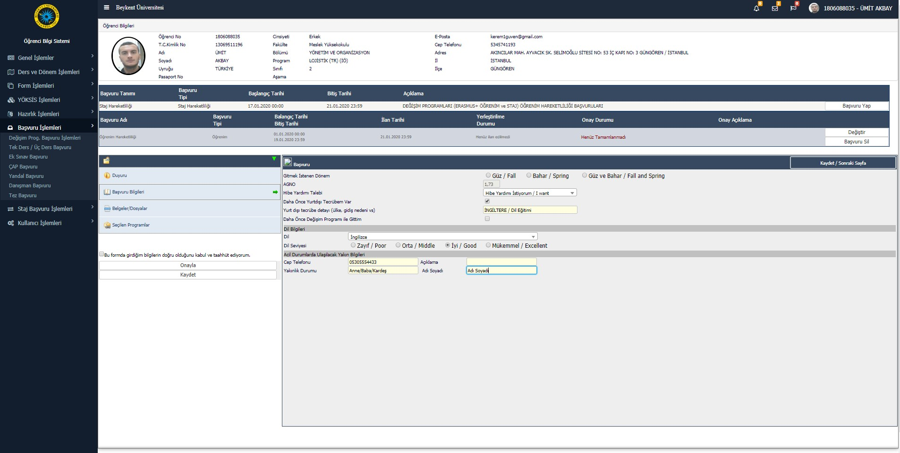
4. Başvuru Bilgileri sayfasında ortalamalarınız sistem tarafından otomatik çekilecektir. «Hibe Yardım Talebi = Hibe Yardımı İstiyorum / I want» şeklinde olmalıdır. İstenilen bilgiler eksiksiz ve doğru bir şekilde girildikten sonra «Kaydet / Sonraki Sayfa» butonu ile işlemlerinize devam etmelisiniz.

Slide 6
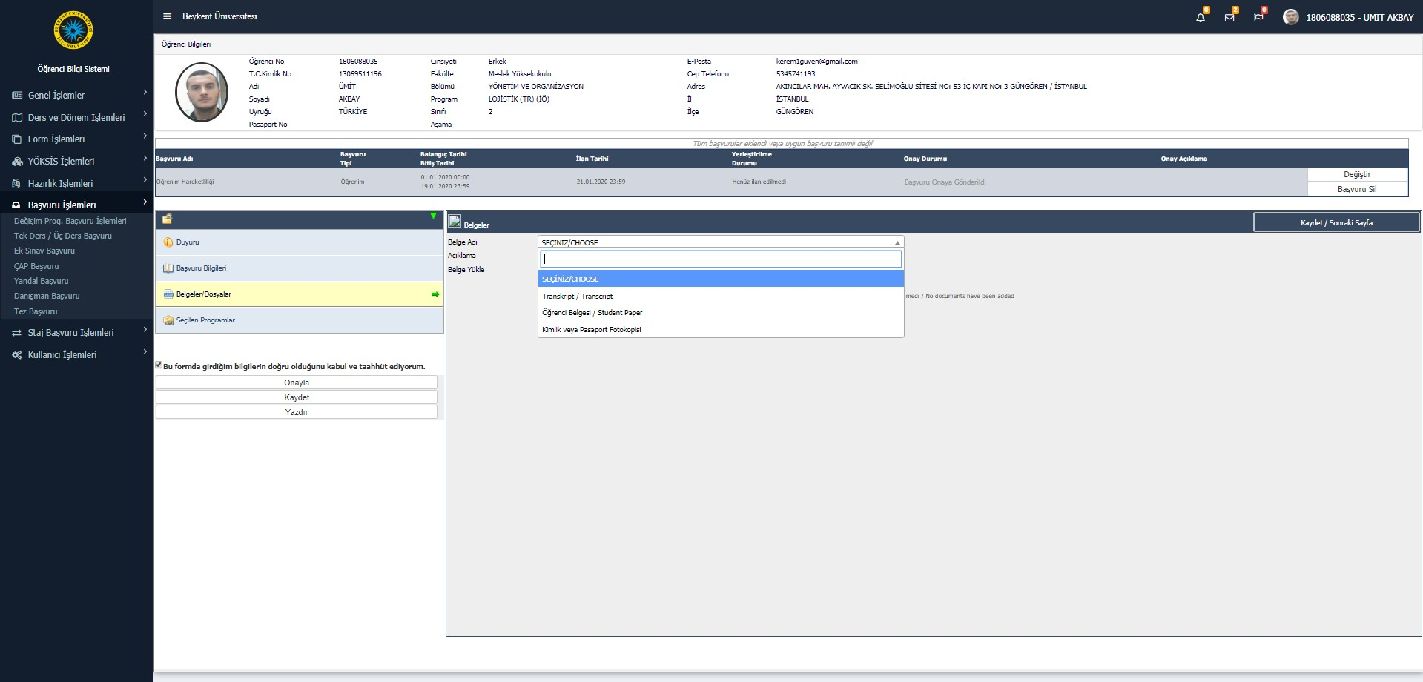
5. Belgeler / Dosyalar sayfası başvuru için gerekli olan evrakları PDF formatında yüklemeniz gereken sayfadır. Belge Adı
satırından ilgili evraklar tek tek seçilmeli, her evrak için «Dosya Seç» butonu ile bilgisayarınızdan evrak seçilerek «Yükle
ve Kaydet» butonu ile sisteme kaydı yapılmalıdır. «Kaydet / Sonraki Sayfa» butonu ile işlemlerinize devam etmelisiniz.
1.Adım
2.Adım
3.Adım

Slide 7
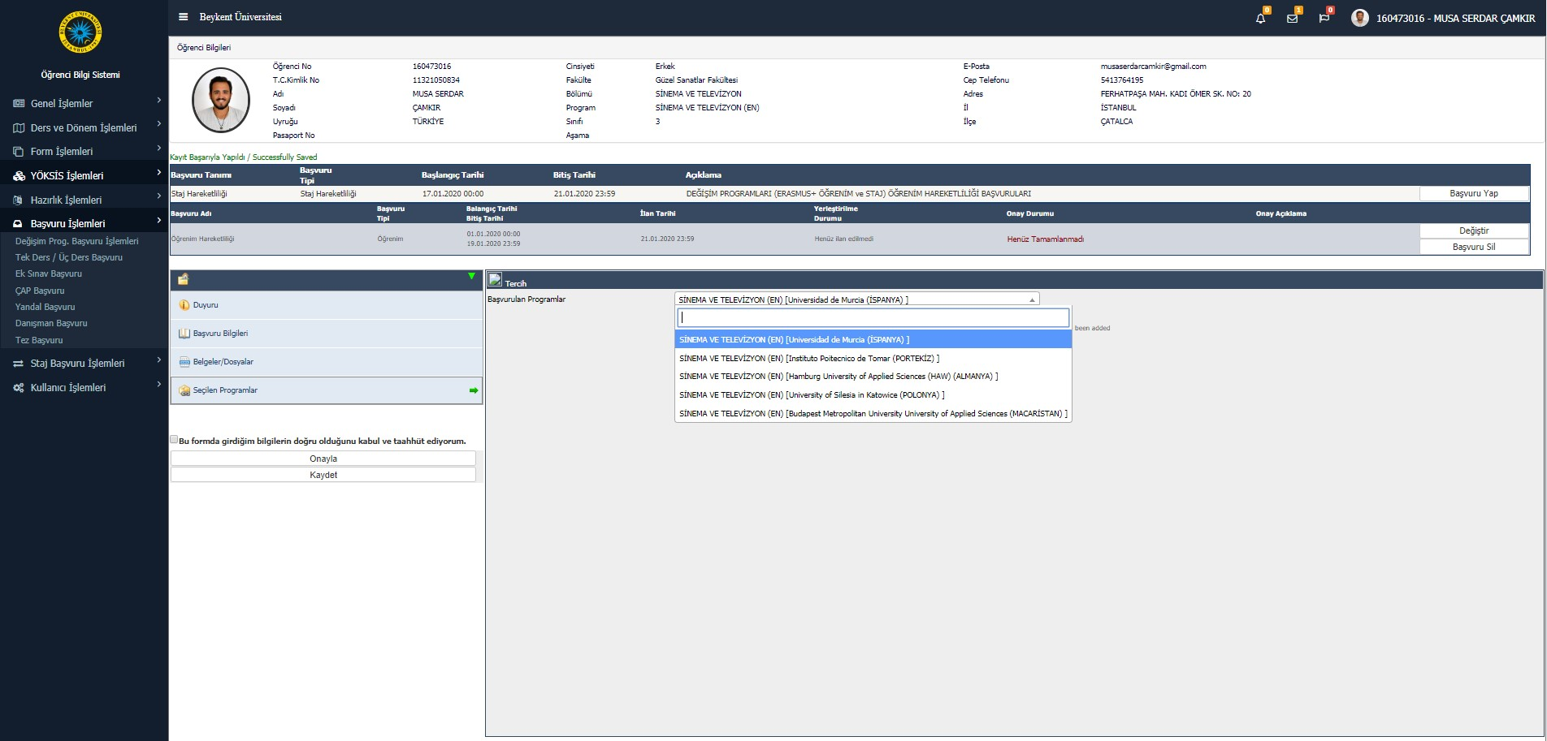
6. Seçilen Programlar sayfasında, programınızın Erasmus ile gidebileceği anlaşmalı üniversiteler tanımlanmıştır. Başvurulan
Programlar satırından gitmek istediğiniz en fazla 3 (üç) üniversiteye seçerek Program Ekle butonuna ile tercihlerinizi eklemelisiniz.
Anlaşmalı Üniversiteler Alanı

Slide 8
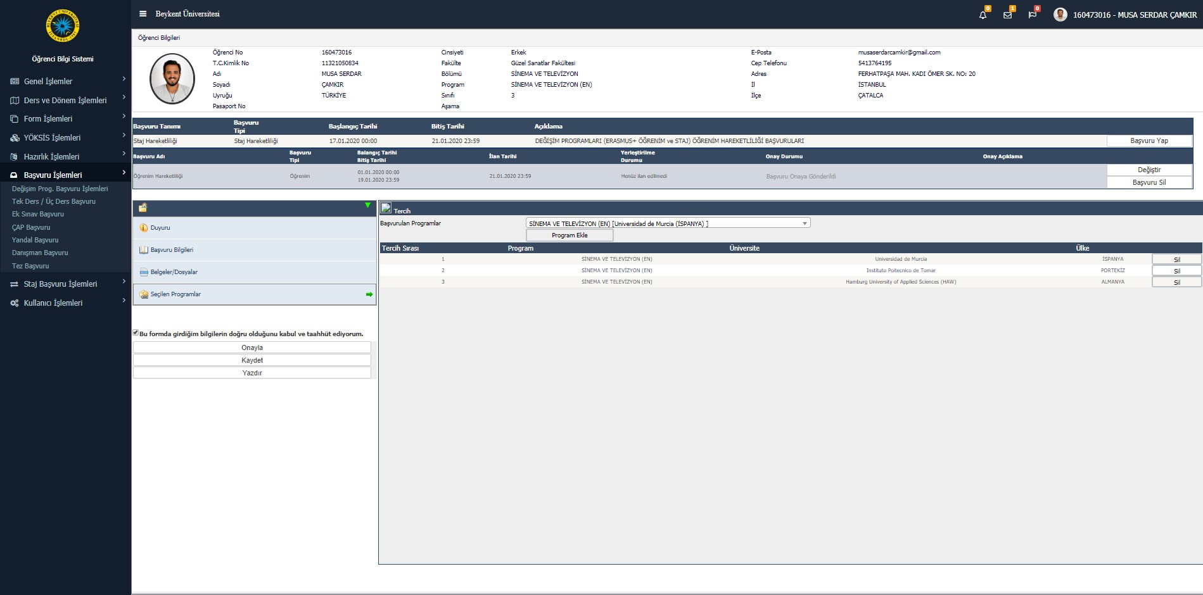
7. Yapmış olduğunuz tercihleri sayfadan kontrol ettikten sonra sol tarafta yer alan tikli alanı işaretleyerek «Kaydet» ve «Onayla»
butonlarına basılarak başvuru işleminizi tamamlayabilirsiniz.
Tercihleriniz

